Slide 1





/
Bài 19 tiết 1: Phép cộng ( có nhớ) số có
hai chữ số với số có một chữ số
Giáo viên: Nguyễn Đình Mạnh

Slide 2



















Slide 3







30 kg + 20 kg = ?
A. 60 kg
B. 50 kg

Slide 4



60 l – 50 l = ?
A. 10 l
B. 20 l

Slide 5


20 kg + 32 kg = ?
A. 51 kg
B. 52 kg

Slide 6


14 kg – 8 kg = ?
A. 6 kg
B. 7 kg

Slide 7

Bài hôm nay:
Phép trừ (có nhớ)
SỐ CÓ 2 CHỮ SỐ VỚI SỐ CÓ MỘT CHỮ SỐ
65 l – 42 l = ?
A. 23 l
B. 22 l

Slide 8


Thứ ... ngày ... tháng ... năm .....

Slide 9



Slide 10




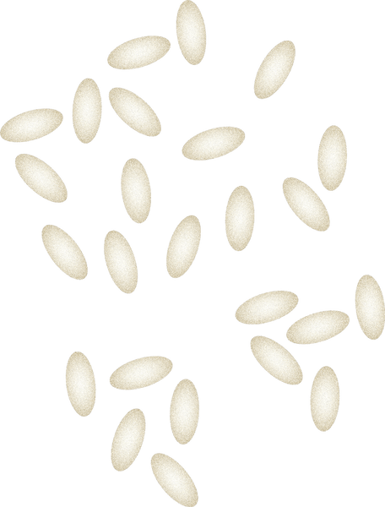


Vậy kiến có bao nhiêu hạt gạo?
Chị kiến ơi, tôi trả cho chị 7 hạt gạo.
Tôi có
35 hạt gạo.

Slide 11





Tôi có
35 hạt gạo.
Vậy kiến có bao nhiêu hạt gạo?
35 + 7 = ?
Chị kiến ơi, tôi trả cho chị 7 hạt gạo.
Chục | Đơn vị
35
5 cộng 7 bằng 12, viết 2 nhớ 1
3 thêm 1 bằng 4, viết 4
+
7
4
2
35 + 7 = 42

Slide 12
Cách đặt tính
37
Viết số hạng này dưới số hạng kia, sao cho chục thẳng cột với chục, đơn vị thẳng cột với đơn vị.
+
5
Viết dấu cộng
Kẻ vạch ngang
Thực hiện phép cộng lần lượt từ phải sang trái, bắt đầu từ hàng đơn vị.

Slide 13


Slide 14
1. Tính
28
3
78
9
57
7
13
7
+
+
+
+

Slide 15


28 + 3
Nháp
28
8 + 3
= 11
3
3
1
NHỚ 1

Slide 16
78 + 9
Nháp
78
8 + 9
= 17
9
8
7
NHỚ 1

Slide 17
57 + 7
Nháp
57
7 + 7
= 14
7
6
4
NHỚ 1

Slide 18
13 + 7
Nháp
13
3 + 7
= 10
7
2
0
NHỚ 1

Slide 19

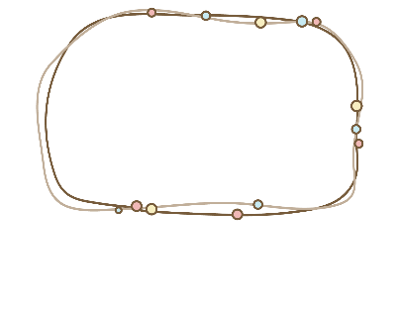




35
6
47
8
89
2
63
9
2. Đặt tính
+
+
+
+
41
55
91
72
Truyền điện
Hoan hô!
Các bạn thật tuyệt vời!

Slide 20
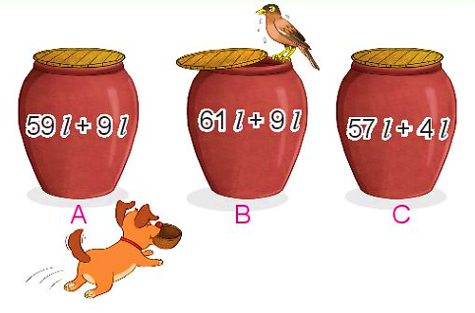
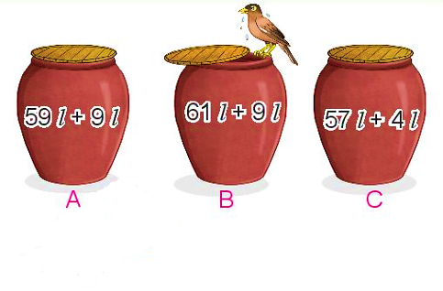
3
Mỗi chum đựng số lít nước là kết quả của phép tính ghi trên chum. Hỏi chum nào đựng nhiều nước nhất?
59l + 9l =
61l + 9l =
57l + 4l =
68l
70l
61l
Vậy chum B đựng nhiều nước nhất.

Slide 21

TỔNG KẾT
Thực hiện được phép cộng (có nhớ) số có hai chữ số với số có một chữ số:
+ Đặt tính theo cột dọc;
+ Tính từ phải sang trái, lưu ý sau khi cộng hai số đơn vị thì nhớ 1 chục vào số chục của số hạng thứ nhất.
Giải được các bài toán thực tế liên quan đến phép cộng đã học.

